Slide 1

Disciplina: ACH5527-Biorremediação
Aula: 06
BIOLOGIA MOLECULAR E ENGENHARIA GENÉTICA APLICADA À BIORREMEDIAÇÃO
Prof. Elidamar Nunes de Carvalho Lima
email: elidamarnunes@usp.br
São Paulo, 26 de Outubro de 2020

Slide 2
ROTEIRO
Biorremediação – Revisão
Biologia Molecular
Engenharia Genética
Organismos Geneticamente Modificados – O.G.M.
5. Referências Bibliográficas

Slide 3
1. BIORREMEDIAÇÃO
Definições
i) Processo no qual organismos vivos, ou partes deles, são empregados para remover ou reduzir (remediar) poluentes presentes no ambiente
ii) Consiste na utilização de seres vivos/componentes na recuperação de áreas contaminadas. São processos que empregam micro-organismos/enzimas para degradar compostos poluentes
iii) Pode ser definida como todo o processo que usa micro-organismos (bactérias, fungos, microalgas), plantas (fitorremediação), ou suas enzimas para que o ambiente contaminado retorne a sua condição original
iv) A Biorremediação é útil em ambientes contaminados por: Compostos orgânicos, Derivados de Petróleo, Metais pesados.

Slide 4
1. BIORREMEDIAÇÃO
Definições
Biodegradação: processo natural onde os compostos químicos são degradados por via biológica
Biorremediação: processo tecnológico onde organismos vivos são usados para remover ou reduzir/remediar contaminantes no ambiente. Ocorre a intervenção humana com objetivo de acelerar os processos microbianos naturais de degradação de poluentes ambientais
- Biotransformação: alterações na estrutura molecular de compostos mediada por via metabólica. Pode aumentar ou diminuir a complexidade química e resultar na conversão de um composto inócuo em um toxico ou transformar um composto biodegradável em recalcitrante.

Slide 5
1. BIORREMEDIAÇÃO
Definições
Biodegradável: material capaz de ser decomposto por microrganismos
Mineralização: conversão de compostos orgânicos até seus constituintes inorgânicos: C, N, P
Poluentes: compostos de ocorrência natural no ambiente mas que estão presentes em altas concentrações, ex: petróleo bruto e refinado, metais pesados
Xenobioticos: moléculas sintéticas estranhas/xeno ao ambiente natural. Não ocorrem normalmente na natureza, ex: pesticidas, plásticos
Recalcitrantes: moléculas orgânicas de difícil degradação que acumulam no ambiente. Podem ser naturais/lignina ou sintética/agrotóxico.

Slide 6
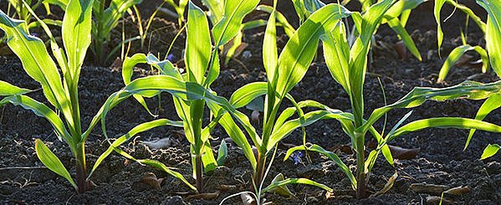
1. BIORREMEDIAÇÃO
Biodiversidade

Slide 7

1. BIORREMEDIAÇÃO
Remediação e Biorremediação
- Controle do trabalho de biorremediação ou de remediação precisa ser monitorado até atingir níveis abaixo do permitido por órgãos ambientais gestores do Estado, em São Paulo, a Companhia de Tecnologia de Saneamento Ambiental (Cetesb) obriga o monitoramento contínuo por mais de dois anos, para garantir o sucesso do processo
Utilização da Biorremediação: Acidentes com derramamento
de petróleo, Tratamento de resíduos, Remoção ou
recuperação de metais pesados, Degradação de compostos
Químicos.

Slide 8

1. BIORREMEDIAÇÃO
Remediação e Biorremediação
- Biorremediação - Vantagens
- é baseada em um processo natural sendo, por isto, considerado seguro,
- Tem um custo relativamente baixo,
- Gera poucos resíduos,
Promove redução de poluentes a níveis muito baixos.
Biorremediação - Desvantagens
Não permite emprego acima determinada concentração do poluente,
É um processo mais lento,
Geralmente, exige conhecimento técnico especial,
Se houver emprego de microrganismos exógenos, isto pode trazer problema ambiental.

Slide 9
1. BIORREMEDIAÇÃO
Técnicas aplicadas
Bioestimulação: Criar condições para o aumento de populações autóctones degradadoras do poluente
Bioaumentação: Introduzir microrganismos degradadores do poluente
Autócnones: isolamento e seleção de microrganismos a partir de amostras do próprio ambiente a ser tratado
Alóctones: seleção de microrganismos a partir de amostras de coleções de cultura ou de outro ambiente
OGMS: introdução de microrganismos geneticamente modificados
- Monitorar os processos e realizar ajustes

Slide 10
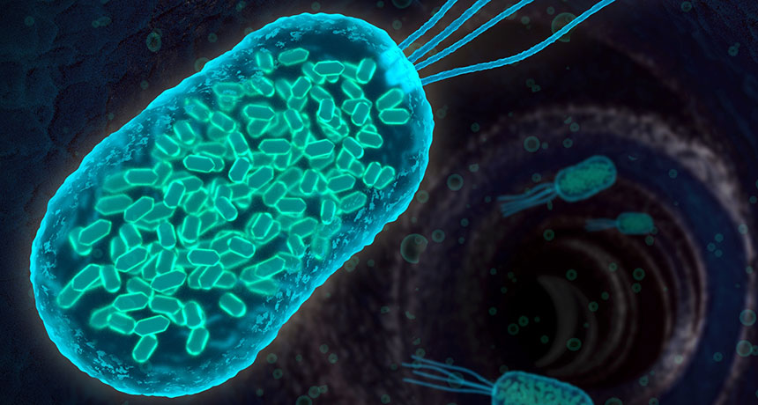
2. BIOLOGIA MOLECULAR
Resumo
• A tecnologia de DNA recombinante usa engenharia genética para introduzir genes em microrganismos e outras células, auxiliando a produzir metabólitos de importância comercial ou médica (insulina, vitamina, aminoácidos ou enzimas).
• Usa microrganismos porque crescem rapidamente e na maioria dos casos são fáceis de cultivar

Slide 11

2. BIOLOGIA MOLECULAR
Resumo
• O uso de microrganismos é muito mais ecologicamente correto do que o método convencional de síntese química/usam menos energia/recursos renováveis
• A engenharia genética oferece suprimentos suficientes dos produtos desejados, produção de produtos mais barato e manuseio seguro de agentes perigosos, sendo comum o uso de microrganismos geneticamente modificados (OGM) nas
aplicações em diferentes áreas: saúde humana, agricultura,
indústrias de alimentos, papel, têxteis e biorremediação.

Slide 12
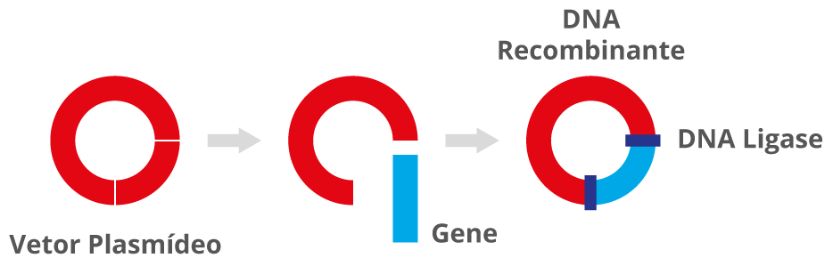
2. BIOLOGIA MOLECULAR
Ferramentas para Engenharia Genética
O que é preciso para manipular microrganismos para expressar as características desejadas?
i) Método de transferência de genes para entregar os genes selecionados em hospedeiros desejados
ii) Vetor de clonagem: para realizar modificações genéticas, dependendo da escolha da transferência de genes
iii) Promotores para controlar a expressão dos genes desejados
iv) Genes marcadores selecionáveis para identificar microrganismos recombinantes

Slide 13
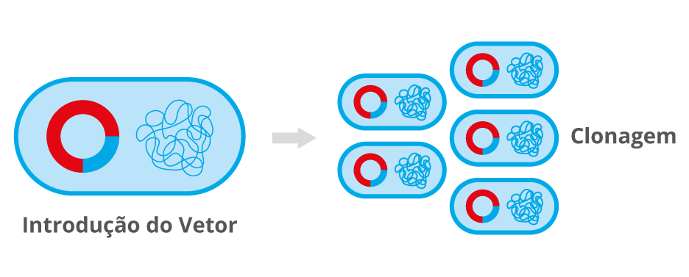
2. BIOLOGIA MOLECULAR
Métodos de Transferência Gênica
i) Transformação: Neste processo, a captação do DNA plasmídico pelos microrganismos receptores é realizada quando eles estão em um estágio fisiológico de competência
ii) Eletroporação: Método alternativo para transformar DNA dos microrganismos, onde pulsos de alta tensão tornam as células receptoras eletrocompetentes por meio de poros transitórios formados na membrana celular como resultado de um eletrochoque, permitindo a captação de DNA
iii) Conjugação: Este método envolve uma cepa de doador que contém o gene de interesse e a origem de transferência (Ori T) em um plasmídeo e o gene que codifica a função de transferência.

Slide 14
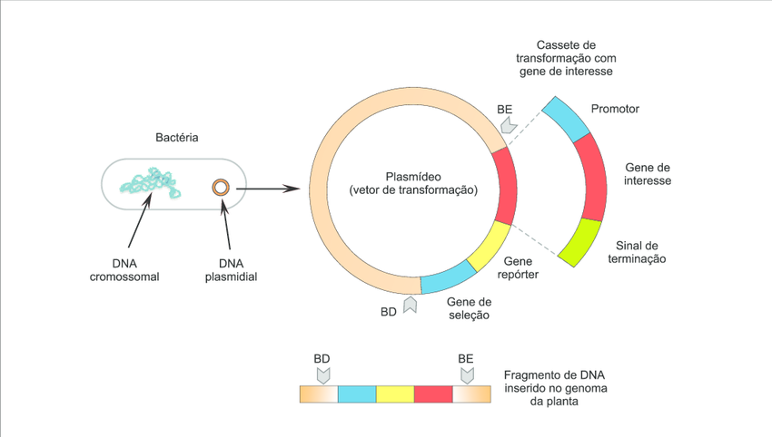
2. BIOLOGIA MOLECULAR
Estratégias para Engenharia Genética de Microrganismos
1. Interrupção ou remoção completa de genes indesejados
2. Modificação da expressão do gene alvo
3. Eliminar a expressão de uma característica/
desvantagem, induzir a característica de genes
desejáveis
4. Melhorar as propriedades de produção de
proteínas.

Slide 15
2. BIOLOGIA MOLECULAR
Aplicações dos Produtos derivados de Engenharia Genética
Saúde humana
Proteínas terapêuticas recombinantes
1. Insulina humana - Herbert Boyer 1978 – fez a 1a proteína terapêutica recombinante aprovada pelo FDA em 1982, produzida por engenharia genética de E. coli contendo
genes da insulina do homem
2.Hormônio de crescimento humano (hGH) aprovado pelo FDA em 1985, foi produzido pela cepa de E. coli contendo o gene nativo do hormônio de crescimento humano
3. Vacina baseada no antígeno de superfície da hepatite B. Nome comercial Engerix-B

Slide 16
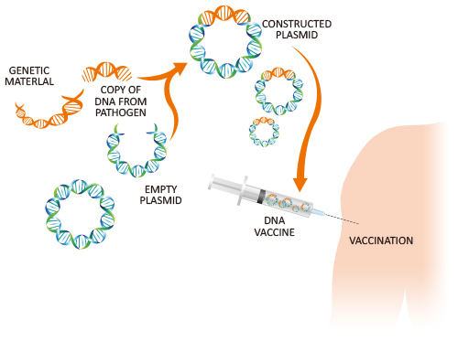
Saúde Animal
Vacinas recombinantes
1. Tratamento anti-rábico ϒ globulina, para eliminar a raiva
Industria têxtil
Tratamento têxtil
1. Feito com α-amilase de Bacillus stearothermophilus : as amilases têm sido usadas por muitos anos para remover amido de tecidos que, originalmente, eram usadas as de origem vegetal ou animal, foram substituídos por amilases de origem bacteriana.
2. BIOLOGIA MOLECULAR
Aplicações dos Produtos derivados de Engenharia Genética

Slide 17
2. BIOLOGIA MOLECULAR
Aplicações dos Produtos derivados de Engenharia Genética
Agricultura
Fixação de Nitrogênio
Os genes fixadores de nitrogênio nif L & nif A podem ser inseridos na cepa de bactérias Rhizobium meliloti, aumentando a quantidade de nitrogênio fixada por essas bactérias
Inseticida
O gene da toxina de Bacillus thuringensis israelensis é inserido em Synechocystis que são fonte de alimento das larvas do mosquito, sendo essa proteína inseticida tóxica quando ingerida pelos larvas do mosquito.

Slide 18
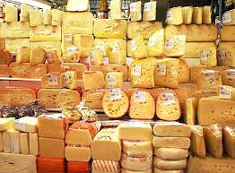
2. BIOLOGIA MOLECULAR
Aplicações dos Produtos derivados de Engenharia Genética
Indústrias Alimentícias
Fabricação de queijo para produzir quimosina
Rhizomucormiebi
Endothia parasítica
Rhizopus pusillus

Slide 19
2. BIOLOGIA MOLECULAR
Microrganismos mais utilizados na Engenharia Genética
• Streptomyces
• Yeast
• Bacillus
• Corynebacterium
• E.coli
• Pseudomonas
• Aspergillus

Slide 20

3. ENGENHARIA GENÉTICA
Usos da Biotecnologia e Biorremediação
Os OGMs têm sido utilizados na biorremediação, sendo que a manipulação genética de um microrganismo possibilita o aumento da taxa de degradação por meio da inserção de genes que codificam enzimas catabólicas específicas para molécula-alvo. Oferece uma série de vantagens
A maior delas é a possibilidade de transferência de material genético entre espécies não relacionados, aumentando o repertório de características desejáveis

Slide 21
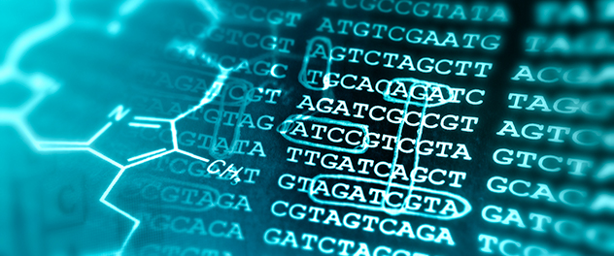
3. ENGENHARIA GENÉTICA
Usos da Biotecnologia e Biorremediação
A genômica consiste na atividade de sequenciar genomas e, a partir da análise das sequências, faz uso de ferramentas computacionais/bioinformática
Proporcionam um mapa molecular preciso de determinada célula ou organismo, o que fornece informações na busca de novos alvos para estratégias de busca e descoberta em biotecnologia.

Slide 22
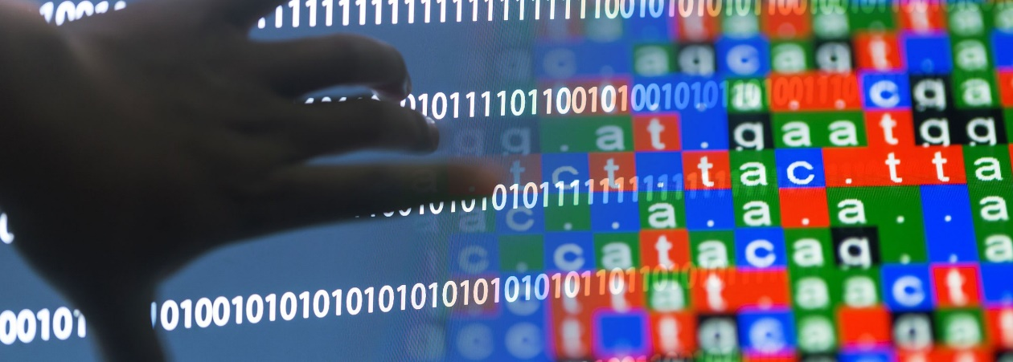
3. ENGENHARIA GENÉTICA
Usos da Biotecnologia e Biorremediação
Abordagens de trabalho, envolvendo metodologias de bioinformática e biologia molecular, permitem a prospecção in silico de informações a partir de dados genômicos em bases de dados, e a análise de microrganismos sem a necessidade de isolamento e cultivo, a partir da clonagem direta de DNA de amostras ambientais. Essa integração de dados é crítica para a definição e sucesso de estratégias de bioprospecção.

Slide 23
3. ENGENHARIA GENÉTICA
Usos da Biotecnologia e Biorremediação
A diversidade de aplicações que as transformações genéticas têm possibilitado inúmeras pesquisas para a mitigação ou eliminação dos riscos inerentes à manipulação genética
Resultados dos estudos que comprovaram a transferência genética de maneira natural aumentaram o interesse pelo estabelecimento de sistemas capazes de degradar o material genético de microrganismos geneticamente modificados
Os sistemas biológicos de contenção de OGMs têm por objetivo a eliminação da população microbiana introduzida nos ecossistemas, uma vez que sua função já tenha sido completada.

Slide 24
3. ENGENHARIA GENÉTICA
Usos da Biotecnologia e Biorremediação
Existem duas abordagens para os sistemas de confinamento:
a) Mecanismo passivo: debilitação da linhagem tornando-a incapaz de sobreviver por muito tempo fora das condições de laboratório. Esse mecanismo apresenta a desvantagem de que a linhagem perde o seu vigor e não são eficazes para desenvolver algum tipo de tarefa no meio ambiente, onde não são capazes de competir com a biota natural;
b) Mecanismo ativo: o tempo de vida da linhagem é controlado por meio da indução proposital de uma proteína letal. O desempenho da linhagem é normal até que ela cometa suicídio

Slide 25
3. ENGENHARIA GENÉTICA
Usos da Biotecnologia na Biorremediação
A contaminação por metais pesados ​​é um problema ambiental significativo (metais são altamente tóxicos para a biota, diminuindo atividade metabólica/diversidade), afetam a estrutura das comunidades microbianas
Devido a toxicidade desses compostos, os microrganismos não conseguem desenvolver vias adequadas para bioacumulá-los e populações de microrganismos responsáveis ​​por esta bioacumulação não são grandes ou ativas o suficiente para remover esses compostos pelas vias existentes.

Slide 26
3. ENGENHARIA GENÉTICA
Usos da Biotecnologia na Biorremediação
Apesar das inúmeras vantagens dos OGMs junto à biorremediação, seu uso ainda é limitado devido à instabilidade do material genético inserido, sendo duas razões principais para isso:
i) A eficiência dos OGMs depende de sua capacidade de transportar o material genético de maneira estável
ii) A transferência de material genético para os organismos pode ser vista como um atributo negativo, apesar de essa transferência ser um fenômeno comum entre os organismos nativos.

Slide 27

3. ENGENHARIA GENÉTICA
Usos da Biotecnologia na Biorremediação
Diversas abordagens genéticas foram desenvolvidas/usadas para modificar microrganismos, otimizar enzimas e vias metabólicas que são relevantes para a biodegradação
Outras informações sobre rotas metabólicas ainda estão sendo estudadas, o que abre novas possibilidades que estão continuamente sendo expandidas. O desempenho dos microrganismos sob condições in situ podem ser melhorados tornando a biorremediação de metais pesados ​​um processo muito mais eficiente.

Slide 28
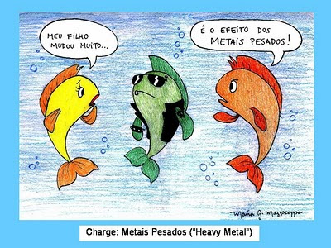
3. ENGENHARIA GENÉTICA
Contaminação por metais pesados e Biorremediação
Metais pesados ​​são considerados elementos químicos com massa atômica maior que 22 e densidade maior que 5g / mL, nessa definição existem 69 elementos, sendo 16 sintéticos, alguns são tóxicos para os seres humanos, mesmo em concentrações muito baixas
Os metais pesados ​​associados à contaminação
ambiental são: cobre (Cu), zinco (Zn), prata (Ag), chumbo
(Pb), mercúrio (Hg), arsênio (As), cádmio (Cd), cromo
(Cr), estrôncio (Sr), césio (Cs), cobalto (Co), níquel (Ni),
tálio (Tl), estanho (Sn) e vanádio (V)

Slide 29
3. ENGENHARIA GENÉTICA
Contaminação por metais pesados e Biorremediação
A maioria dos metais pesados ​​são cátions o que determina sua absorção para grupos funcionais carregados negativamente presentes em: superfícies celulares, íons de metais se ligam a várias estruturas celulares, desestabilizando essas estruturas e biomoléculas (enzimas da parede celular, DNA e RNA), induzindo defeitos de replicação e consequentes mutagênese, distúrbios genéticos hereditários e câncer
A tecnologia de microarray, permite quantificar o "estresse oxidativo", danos à membrana e estruturas lipídicas celulares, modificação de proteínas, fragmentação e ligações cruzadas, alterações no DNA/mutações .

Slide 30
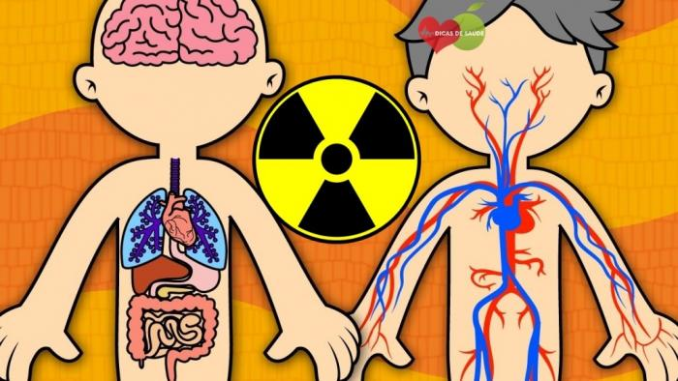
3. ENGENHARIA GENÉTICA
Contaminação por metais pesados e Biorremediação
O potencial tóxico dos metais pesados ao corpo humano é diverso e, devido à sua toxicidade e persistência na natureza, esses níveis no meio ambiente precisam ser controlados obrigando o tratamento de resíduos nas fontes de poluição

Slide 31
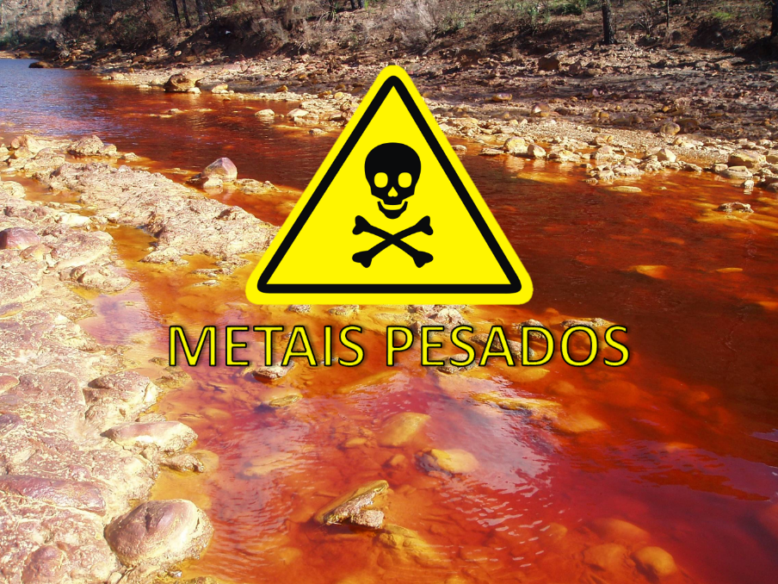
3. ENGENHARIA GENÉTICA
Contaminação por metais pesados e Biorremediação
Em geral, ambientes contaminados por metais pesados ​​são tratados por meio de tecnologias convencionais baseadas em princípios físico-químicos, mas são ineficientes e antieconômicos (ex: adição de reagentes que aumentam o pH e convertem metais de uma forma solúvel em uma forma insolúvel (hidróxidos), resultando em sua precipitação)

Slide 32
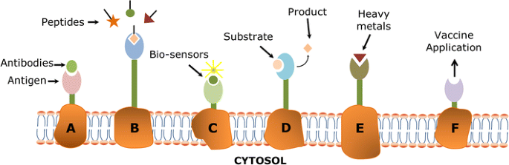
3. ENGENHARIA GENÉTICA
Contaminação por metais pesados e Biorremediação
Várias estratégias vem sendo desenvolvidas usando tecnologia de DNA recombinante para produzir cepas geneticamente modificadas para uso no processo de biossorção, sendo que algumas dessas estratégias "equipam" a parede celular bacteriana com polipeptídeos de ligação a íons metálicos para atuar como âncoras

Slide 33
3. ENGENHARIA GENÉTICA
Contaminação por metais pesados e Biorremediação
A biossorção pelos organismos vivos compreende duas etapas:
Um metabolismo de ligação independente onde os metais são ligados às paredes celulares
A absorção intracelular dependente do metabolismo, em que íons metálicos são transportados através da membrana celular

Slide 34
4. ORGANISMOS GENETICAMENTE MODIFICADOS – O.G.M.
Expressão de Proteínas na Superfície Celular
Entre essas técnicas de engenharia genética para a construção de novas cepas microbianas recombinantes, as fitoquelatinas sintéticas (ECs) e as metalotioneínas MTS, foram usadas como proteínas ancoradas na superfície externa da célula ("exibição da superfície celular").
As fitoquelatinas sintéticas (ECs) compostas por (Glu-Cys) são análogos de proteínas da fitoquelatina que exibem capacidade melhorada de ligação a metais em relação às metalotioneínas (MTs).
A expressão de EC20 na superfície de E. coli usando âncora resultou na melhoria da bioacumulação de cádmio e mercúrio, fornecendo um novo método para o tratamento da contaminação por metais pesados.

Slide 35
4. ORGANISMOS GENETICAMENTE MODIFICADOS – O.G.M.
Expressão de Proteínas na Superfície Celular
O sistema de “exibição da superfície celular” é eficiente: proteínas da superfície celular constituem uma classe importante de biomoléculas porque estão situadas na interface entre a célula e o ambiente. A expressão de peptídeos heterólogos na superfície celular ("exibição da superfície celular") é uma técnica poderosa amplamente utilizada na área de biotecnologia nos seguintes processos: produção de vacinas recombinantes, antígenos, anticorpos, enzimas e peptídeos de biblioteca.

Slide 36
4. ORGANISMOS GENETICAMENTE MODIFICADOS – O.G.M.
Bactérias recombinantes para remoção de metal
O uso de bactérias recombinantes para remover metais específicos da água contaminada está sendo investigado. Por exemplo, uma E.coli geneticamente modificada, que expressa o sistema de transporte de Hg2 + e metalotioneína (uma proteína de ligação a metal), foi capaz de acumular seletivamente 8 µmole de Hg2 + / g de peso seco celular.
A presença dos agentes quelantes Na +, Mg2 + e Ca2 + não afetou a bioacumulação.

Slide 37
4. ORGANISMOS GENETICAMENTE MODIFICADOS – O.G.M.
Bactérias recombinantes para remoção de metal
A engenharia genética tem o potencial de melhorar ou redesenhar microrganismos, onde sistemas sequestradores de metais biológicos terão maior capacidade intrínseca, bem como especificidade e maior resistência às condições ambientais
A modificação genética é uma solução potencial para aumentar a seletividade, e o potencial de acumulação das células
Atualmente, muitos tipos de aminoácidos e ácidos nucléicos estão sendo produzidos em escala industrial usando células microbianas geneticamente modificadas.

Slide 38
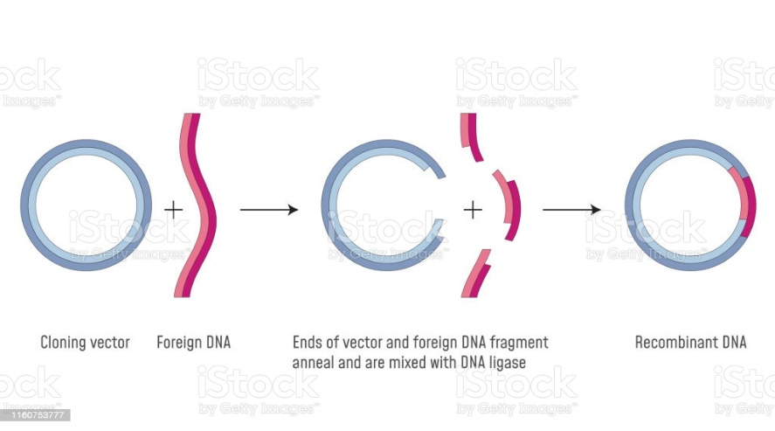
4. ORGANISMOS GENETICAMENTE MODIFICADOS – O.G.M.
Bactérias recombinantes para remoção de metal
A superexpressão de MTs em células bacterianas resulta em maior acúmulo de metal, oferecendo uma estratégia promissora para o desenvolvimento de biossorventes de base microbiana para a remediação de contaminação por metal
Além da alta seletividade e capacidade de acumulação, a absorção por E. coli recombinante (expressando o gene da metalotioneína) foi rápida, alcançando 75% de captação de metal pesado já nos primeiros 20 minutos, com captação máxima alcançada em menos de 1 hora.

Slide 39
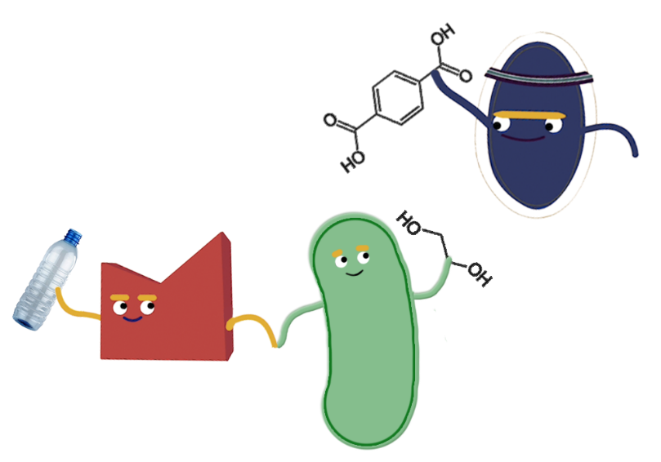
4. ORGANISMOS GENETICAMENTE MODIFICADOS – O.G.M.
Bactérias recombinantes para remoção de metal
Outra estratégia é o uso de expressão de proteínas associadas. A expressão das proteínas híbridas na superfície da célula aumenta consideravelmente o acúmulo de cádmio na célula inteira
Além disso, a expressão de proteínas na superfície oferece uma alternativa barata para a preparação de adsorventes de afinidade. O uso de PCs também é uma estratégia promissora. Os PCs são peptídeos curtos e ricos em cisteína.

Slide 40
4. ORGANISMOS GENETICAMENTE MODIFICADOS – O.G.M.
Bactérias recombinantes para remoção de metal
Diversos biossorventes, exibindo peptídeos de ligação de metal na superfície da célula, vem sendo desenvolvidos. Um exemplo típico inclui a criação de um motivo repetitivo de ligação a metal, consistindo em (Glu-Cys) nGly
As tentativas de criar bactérias recombinantes com capacidade de ligação de metal melhorada até agora foram restritas principalmente a E. coli., já que é comum em muitos experimentos de engenharia genética além de ter uma maior de superfície por unidade de massa celular, acarretando em taxas mais altas de remoção de metal das soluções.

Slide 41
4. ORGANISMOS GENETICAMENTE MODIFICADOS – O.G.M.
Sobrevivência e Estabilidade de O.G.M.
A utilização de O.G.M. é limitada devido aos possíveis riscos envolvidos na transferência horizontal desse material genético, porém, os resultados obtidos são importantes na avaliação dos benefícios e obstáculos associados às suas aplicações em biorremediação
Esse conhecimento é necessário tendo em vista a possibilidade futura de liberação de O.G.M. em ambientes confinados para biorremediação. Para ter uso prático no campo, um OGM bacteriano deve ser capaz de sobreviver e crescer em tais ambientes
Parâmetros importantes a esse respeito são a taxa de crescimento, o tamanho do inóculo, as condições ambientais, incluindo a distribuição espacial e a presença de microrganismos concorrentes.

Slide 42
4. ORGANISMOS GENETICAMENTE MODIFICADOS – O.G.M.
Sobrevivência e Estabilidade de O.G.M.
A distribuição espacial de um O.G.M. introduzido no meio ambiente é importante porque ajuda a definir suas interações com os membros da comunidade bacteriana indígena e outros componentes do ecossistema
Em geral, uma bactéria que foi isolada recentemente de um ambiente natural tem mais probabilidade de sobreviver quando liberada de volta nesse mesmo ambiente.
Uma consideração crucial em relação à introdução de bactérias modificadas em locais de campo é o seu efeito na estrutura e função do ecossistema natural

Slide 43
4. ORGANISMOS GENETICAMENTE MODIFICADOS – O.G.M.
Sobrevivência e Estabilidade de O.G.M.
A transferência horizontal de genes recombinantes pode ocorrer rapidamente, entretanto, pode ser que qualquer transferência horizontal prevista de DNA de um O.G.M. ocorra naturalmente tornando a taxa de transferência desse O.G.M. insignificante
É real a preocupação de que O.G.M. introduzidos em locais poluídos para aumentar a biorremediação possam ter efeitos ambientais adversos devido à transferência horizontal de DNA recombinante
Em muitos casos, os O.G.M. liberados no ambiente não sobrevivem por muito tempo e desaparecem antes de terem qualquer efeito sobre a biodegradação
Em geral, parece que o impacto potencial da introdução de O.G.M. nas populações microbianas nativas não é uniforme e, portanto, deve ser avaliado caso a caso.

Slide 44
4. ORGANISMOS GENETICAMENTE MODIFICADOS – O.G.M.
Contendo a Transferência Horizontal de O.G.M.
Uma importante preocupação com o uso de O.G.M. contendo genes recombinantes em plasmídeos surge da instabilidade dos plasmídeos, o que pode levar à perda do fenótipo desejado
Por outro lado, a estabilidade química e física relativa dos plasmídeos pode contribuir para a sua propagação, juntamente com os genes recombinantes e marcadores seletivos (por exemplo, resistência a antibióticos), para outras bactérias
Uma solução é substituir os marcadores seletivos de resistência a antibióticos por marcadores seletivos que não se concentrem na resistência aos antibióticos. Uma maneira de evitar o problema de transferência de plasmídeo é usar “mini transposons” para a integração estável de genes no cromossomo de cepas receptoras

Slide 45
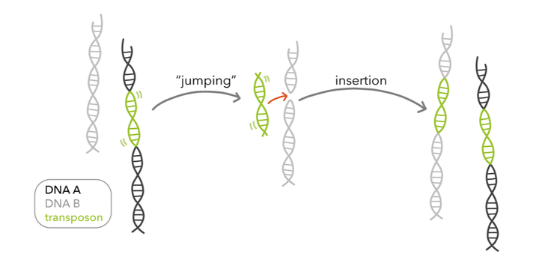
4. ORGANISMOS GENETICAMENTE MODIFICADOS – O.G.M.
Contendo a Transferência Horizontal de O.G.M.
Se o receptor de O.G.M. escolhido provar não ser capaz de suportar a manutenção do plasmídeo, o gene portador do transformante de interesse deve sofrer transposição do gene clonado para o cromossomo hospedeiro, onde permanecerá integrado de maneira estável. Alguns vetores mini-transposon também foram projetados para uso em metais pesados ​​ou herbicidas, ao invés de resistência a antibióticos, como um marcador selecionável, para eliminar o problema de transferência horizontal desta característica completamente.

Slide 46
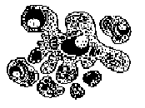
4. ORGANISMOS GENETICAMENTE MODIFICADOS – O.G.M.
Contendo a Transferência Horizontal de O.G.M.
Outras "estratégias de contenção biológica" que podem minimizar esse problema são os sistemas suicidas, em que o O.G.M. morre depois de completar sua tarefa necessária
Esses mecanismos suicidas são baseados na expressão controlada no gene hospedeiro que codifica proteínas que são letais para ele
Um sistema comum induz o “gene suicídio” quando o poluente que o hospedeiro degrada está ausente. A expressão desses genes, que causam a formação de buracos na membrana celular, leva à morte celular.

Slide 47
4. ORGANISMOS GENETICAMENTE MODIFICADOS – O.G.M.
Contendo a Transferência Horizontal de O.G.M.
A compostagem é outra estratégia de contenção para o uso de OGM em aplicações de campo, com condições necessárias como temperaturas elevadas (80–90º C), diminuições no pH devido à produção de ácido orgânico e a produção de metabólitos tóxicos que podem diminuir muito as populações microbianas. A subsequente lise de micróbios mortos libera seu DNA no meio ambiente, que está sujeito à degradação
Esses efeitos provavelmente minimizam a transferência horizontal de genes dos O.G.M., sugerindo que a compostagem pode ser uma solução segura para seu descarte após terem completado suas funções exigidas.

Slide 48
4. ORGANISMOS GENETICAMENTE MODIFICADOS – O.G.M.
Contendo a Transferência Horizontal de O.G.M.
A engenharia genética para produzir microrganismos capazes de degradar contaminantes específicos ou para aprimorar tais processos em organismos nativos com tais capacidades tornou-se uma forma popular de aumentar a eficiência da biorremediação em estudos de laboratório
As técnicas usadas podem incluir engenharia com genes únicos, construção de vias e alteração das sequências de genes existentes (sequências de codificação e controle). Mas, antes de liberar um O.G.M. no meio ambiente, os pesquisadores devem enfatizar as responsabilidades éticas para usar essas estratégias de biorremediação

Slide 49
4. ORGANISMOS GENETICAMENTE MODIFICADOS – O.G.M.
Contendo a Transferência Horizontal de O.G.M.
Deve ser considerado: A estabilidade dos O.G.M. e sua transferência horizontal de DNA em relação ao impacto de sua liberação no campo para biorremediação
Para determinar como os O.G.M. liberado estão afetando o meio ambiente, é necessário ser capaz de detectá-los e enumerá-los em amostras complexas, considerando parâmetros importantes como sobrevivência, número, atividade e dispersão de O.G.M. considerando que, tais métodos devam ser aplicáveis ​​no campo e em tempo real, bem como serem simples, baratos e precisos.

Slide 50
4. ORGANISMOS GENETICAMENTE MODIFICADOS – O.G.M.
Contendo a Transferência Horizontal de O.G.M.
Além do próprio O.G.M., é útil rastrear o DNA recombinante com o qual o O.G.M. foi projetado para monitorar a perda potencial desses genes e sua possível transferência horizontal para outros microrganismos
Em conclusão, uma série de ferramentas moleculares importantes vem sendo desenvolvidas para a engenharia genética visando a degradação de contaminantes ambientais
Essas novas ferramentas tornarão a construção de variedades novas ou aprimoradas muito mais fácil e rápida do que no passado, entretanto, essas modificações devem ser entendidas integralmente e qualquer pesquisa deve sempre determinar os reais riscos/benefícios envolvidos.

Slide 51
REFERÊNCIAS
- Elen Aquino Perpetuo, Cleide Barbieri Souza and Claudio Augusto Oller Nascimento. Engineering Bacteria for Bioremediation. August 1st 2011. DOI: 10.5772/19546
- BioTecnologia Ciencia e Desenvolvimento ano VIII numero 34 janeiro/junho 2005
- Katia Regina Evaristo de Jesus. Biotecnologia ambiental: aplicações e oportunidades para o Brasil. Embrapa Meio Ambiente - Empresa Brasileira de Pesquisa Agropecuária. Meio Ambiente: múltiplos olhares 1171
- A T Thomas,P Cyril,Boby Jose. Biotechnology microbiology immunology– Manjusha publication
- Lei Han. Genetically Modified Microorganisms. Development and Applications.
Contato/dúvidas: elidamarnunes@usp.br

